Slide 1
搜索法

Slide 2
穷举法
回溯法
分支界限法

Slide 3
蛮力策略
不经过思考（很少思考），把问题的所有情况和所有过程交给计算机去一一尝试。
  顺序查找
  穷举搜索
穷举法解决问题的过程
  找出问题的范围
  找出约束条件

Slide 4
百钱百鸡问题
我国古代数学家张丘建在《算经》一书中提出的数学问题：
鸡翁一值钱五，鸡母一值钱三，鸡雏三值钱一。百钱买百鸡，问鸡翁、鸡母、鸡雏各几何？

Slide 5
算法一：
求解范围：每种鸡数目<=100
约束条件：a+b+c=100
((5*a)+(3*b)+(c/3))=100
for(a=1;a<=100;a++)
for(b=1;b<=100;b++)
for(b=1;b<=100;b++)
if((5*a)+(3*b)+(c/3))==100)and(a+b+c=100 ))
printf("%d %d %d\n",a,b,c);
算法效率：尝试1000000次

Slide 6
优化：
缩减求解范围
for(a=1;a<=100;a++)
for(b=1;b<=100;b++)
printf("%d %d %d\n",a,b,c);
同时可能需要修改约束条件
for(b=1;b<=100;b++)
if((5*a)+(3*b)+(c/3))==100)and(a+b+c=100 ))

Slide 7
回溯法
Backtracking

Slide 8
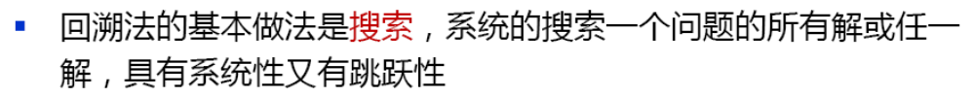
Backtracking

Slide 9
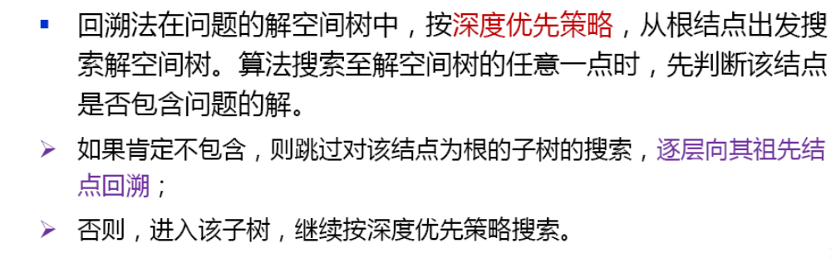
Backtracking

Slide 10
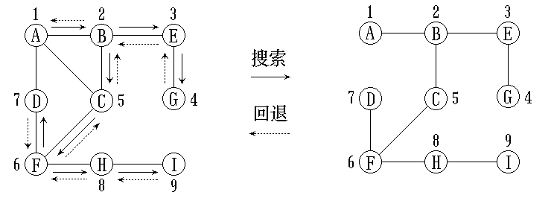
图的遍历
DFS遍历算法示例

Slide 11
例如:
a
0
1
a
6
c
a
b
b
g
g
3
4
5
h
2
c
c
d
d
e
e
f
f
d
k
7
8
h
h
k
k
f
e
0 1 2 3 4 5 6 7 8
访问标志:
F F F F F F F F F
T
T
T
T
T
T
T
T
T
访问次序:
a
c
h
d
k
f
e
b
g

Slide 12
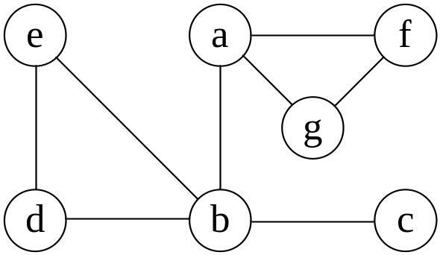
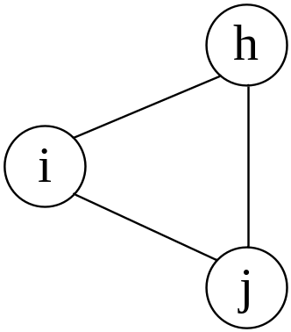
深度优先搜索（DFS）
procedure explore(G,v)
visited[v] = true
for each edge (v,u) in E:
if not visited[u]:
explore(G,u)
procedure dfs(G)
for all v in V:
visited[v] = false
for all v in V:
if not visited[v]:
explore(G,v)

Slide 13
DFS算法
//C[ ][ ]是图的邻接矩阵，visited[i]表示顶点i是否被访问过
For (i=0;i<=n-1,i++) // n个顶点标志位初始化
visited[i]=0;
DFSk (Graph g, int k) //对图g的顶点K进行深度遍历
{ visited[k]=1;
visit k;
for (i=0;i<=n-1,i++)
if (g.c[k][i]==1 && visited[i]==0) DFSk(g,i);
}
DFS (Graph g) //考虑g的连通性
{ for (i=0;i<=n-1,i++)
if (visited[i]==0) DFSk(g,i);
}

Slide 14
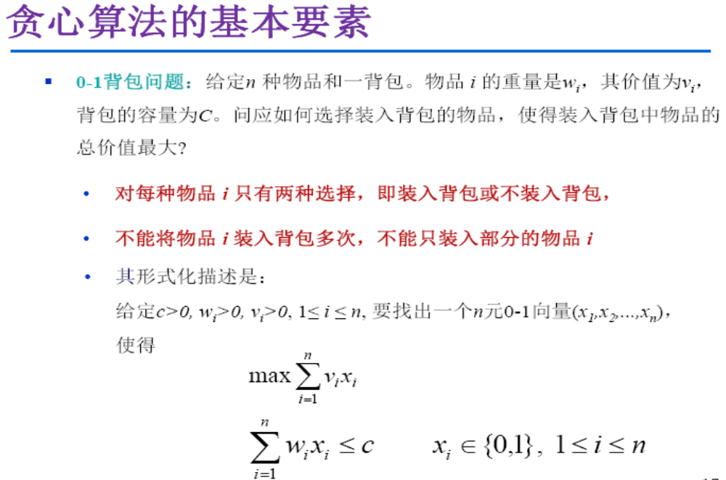
背包问题

Slide 15
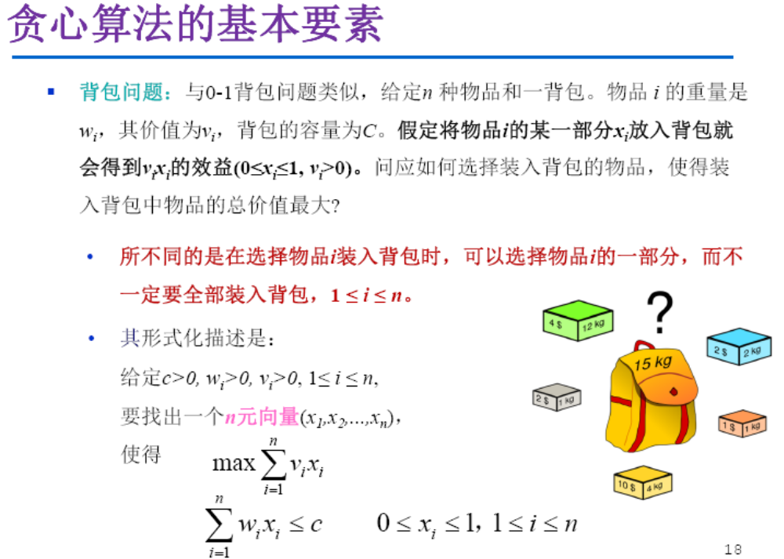
背包问题

Slide 16
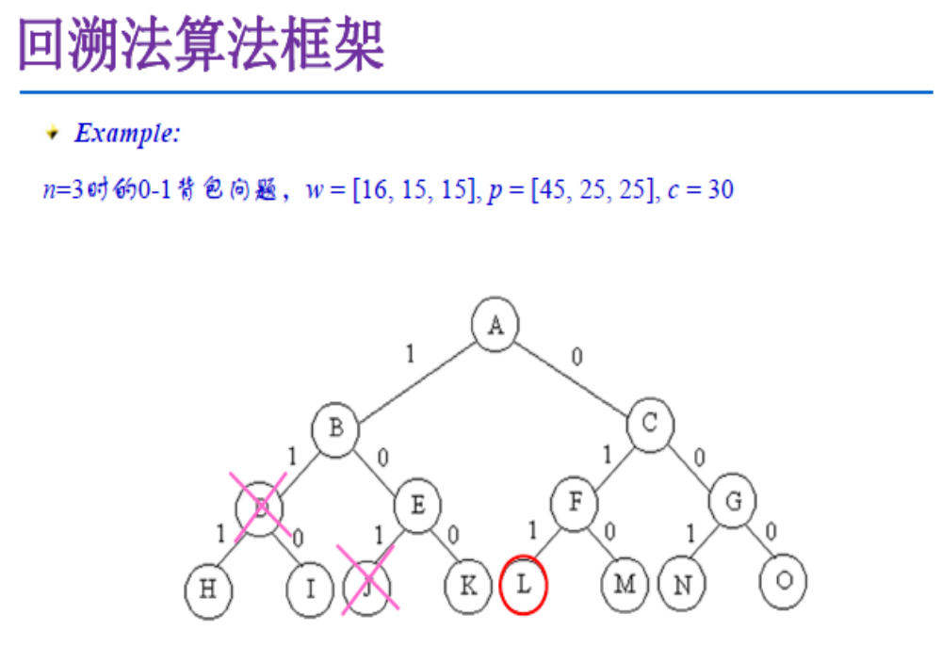


Slide 17
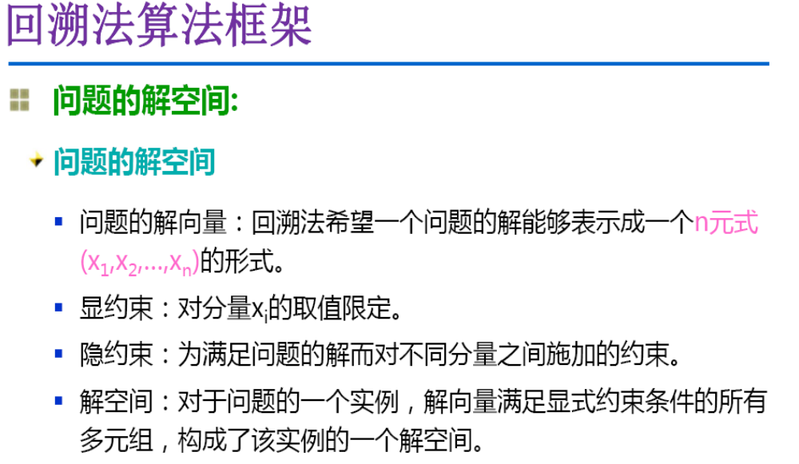

Slide 18
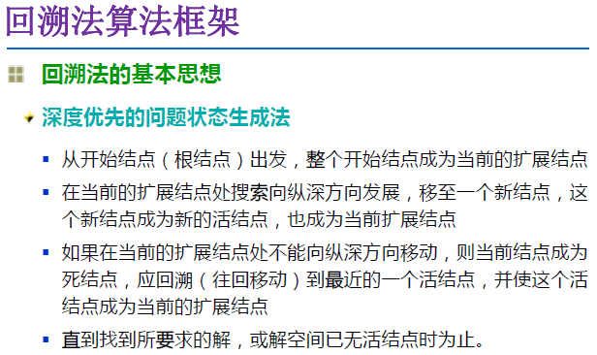

Slide 19
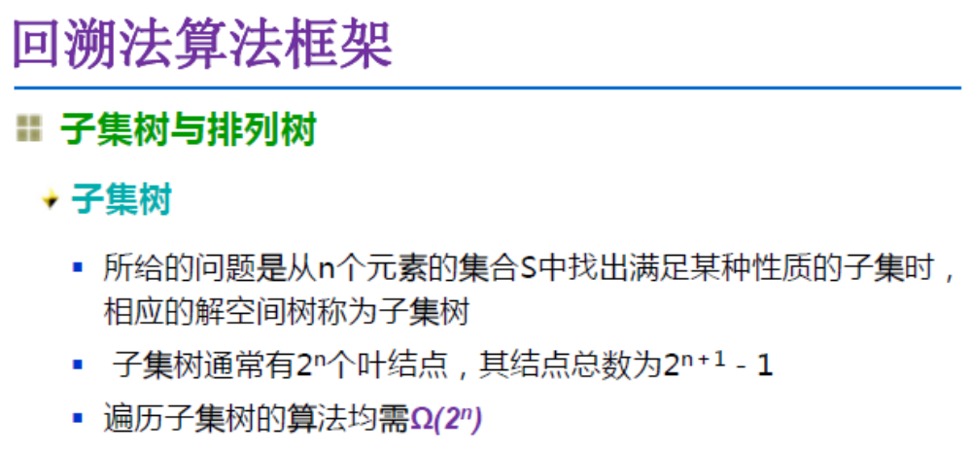
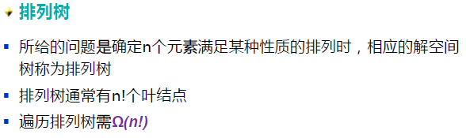

Slide 20
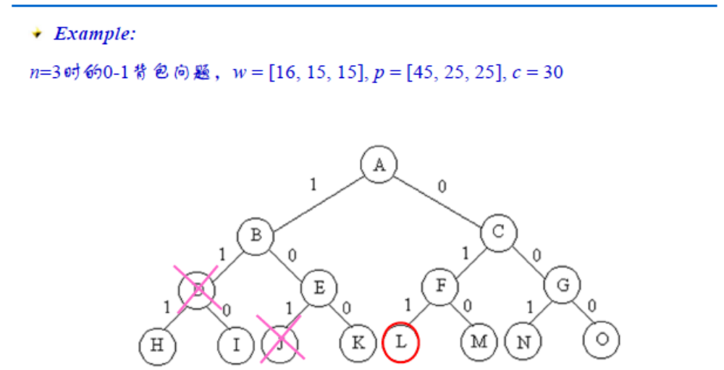
子集树：0-1背包问题

Slide 21
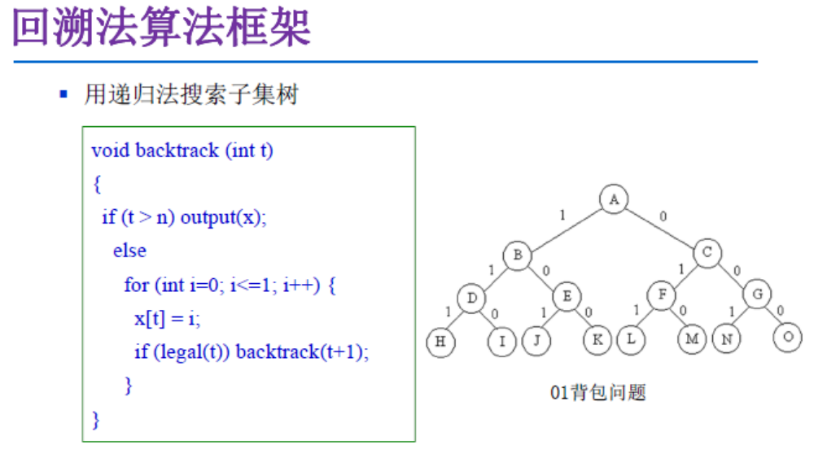

Slide 22
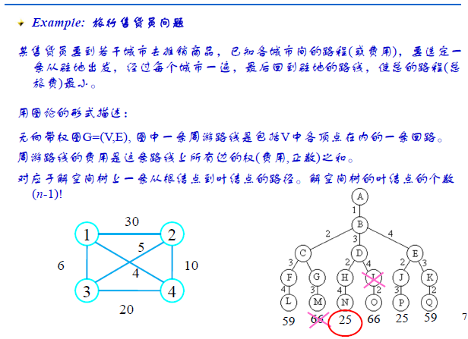
排列树：旅行售货员问题

Slide 23
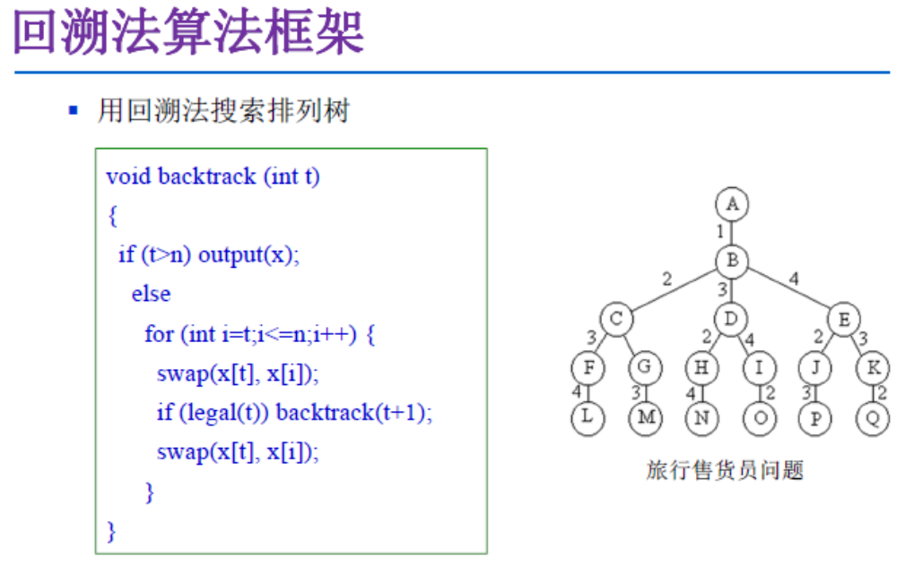

Slide 24
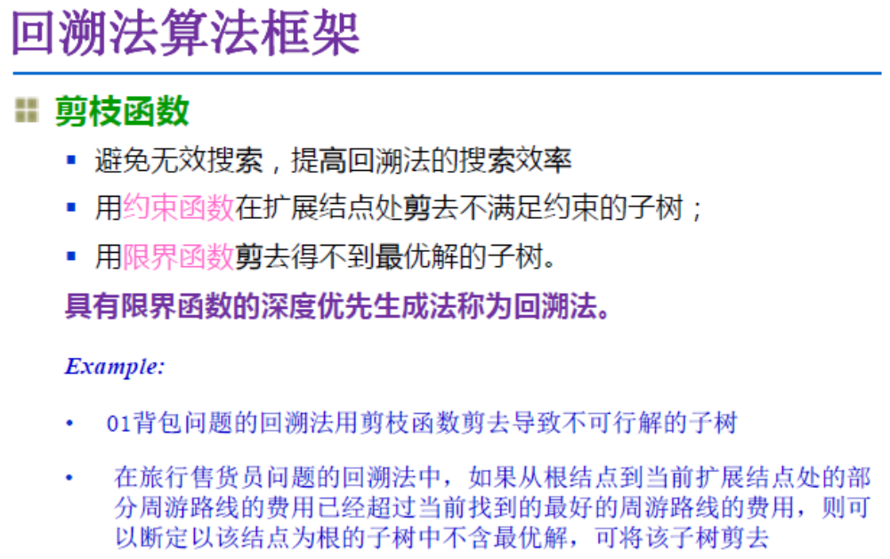

Slide 25
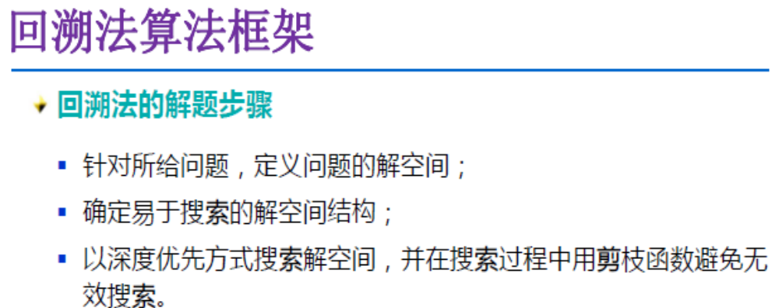

Slide 26

0-1背包问题
解空间：子集树
可行性约束函数(选择当前元素)：
上界函数(不选择当前元素)：
当前重量cw+剩余重量r≤当前最优重量bestw
private static void backtrack (int i)
{// 搜索第i层结点
if (i > n) // 到达叶结点
更新最优解bestx,bestw;return;
r -= w[i];
if (cw + w[i] <= c) {// 搜索左子树
x[i] = 1;
cw += w[i];
backtrack(i + 1);
cw -= w[i]; }
if (cw + r > bestw) {
x[i] = 0; // 搜索右子树
backtrack(i + 1); }
r += w[i];
}

Slide 27
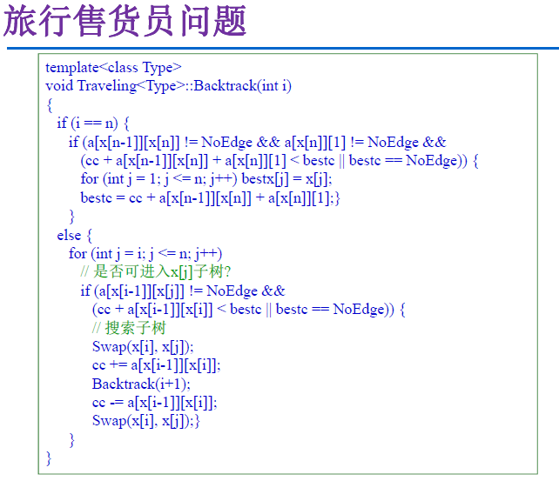
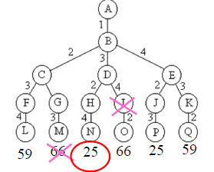
解空间：排列树
可行性约束函数(选择当前元素)：有边相连
上界函数(不选择当前元素)：
cc+a[x[i - 1]][x[j]]>bestc

Slide 28
8皇后问题
8皇后问题：在一个8X8方格的棋盘上，摆放8个皇后，要求任意两个皇后都不能在同一行、同一列、同一斜线上。求所有满足要求的摆放方法。

Slide 29
方法一：
若不考虑约束条件，每个皇后都可以尝试放在64个方格中，可以用简单穷举算法,构造如下：
1 for p1:=1 to 64 do
2 for p2:=1 to 64 do
3 for p3:=1 to 64 do
4 ……
5 for p8:=1 to 64 do
6 if（任意两个皇后满足不在同一行、同一列、同一斜线上） then
7 输出该摆放方法。
显然，这种不加条件约束的穷举，需要64的8次方次搜索，时间不够用。因此如果用穷举，需要加约束条件减少搜索次数。

Slide 30
方法二：
题目已经规定了任意两个皇后不能位于同一行，那么就可以假定第1个皇后位于第一行，第2个皇后位于第二行……第8个皇后位于第八行。这样,每个皇后只需要在8个列的位置中进行选择:
1 for p1:=1 to 8 do
2 for p2:=1 to 8 do if p2<>p1 then
3 for p3:=1 to 8 do if p3<>p2 then
4 ……
5 for p8:=1 to 8 do
6 if（任意两个皇后满足不在同一列、同一斜线上） then
7 输出该摆放方法。
这个程序只需要8的8次方次运算。

Slide 31
回溯法解决8皇后问题
在N个皇后未放置完成前，摆放第I个皇后和第I+1个皇后的试探方法是相同的，因此完全可以采用递归的方法来处理。
算法结构如下：
Procedure Try(I:integer)；{搜索第I行皇后的位置}
var j:integer;
begin
if I=n+1 then 输出方案；
for j:=1 to n do
if 皇后能放在第I行第J列的位置 then begin
放置第I个皇后；
对放置皇后的位置进行标记；
Try（I+1）
对放置皇后的位置释放标记；
End;
End;

Slide 32
n后问题
解向量：(x₁, x₂, … , x_{n})
显约束：x_{i}=1,2, … ,n
隐约束：
1)不同列：x_{i}≠x_{j}
2)不处于同一正、反对角线：|i-j|≠|x_{i}-x_{j}|
private static boolean place (int k)
{
for (int j=1;j<k;j++)
if ((Math.abs(k-j)==Math.abs(x[j]-x[k]))||(x[j]==x[k])) return false;
return true;
}
private static void backtrack (int t)
{
if (t>n) sum++; //sum是可行方案的个数
else
for (int i=1;i<=n;i++) {
x[t]=i;
if (place(t)) backtrack(t+1);
}

